Slide 1
Επεξεργασία Γραφημάτων

Slide 2
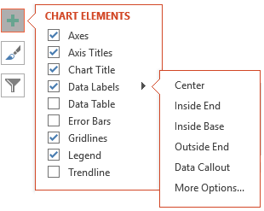
Ετικέτες δεδομένων
Chart Elements > Data Labels.
Επιλέγουμε θέση εμφάνισης, όπως Center, Inside End ή Outside End.
Notes:
Screenshot: https://www.howtoexcel.org/shift-cells-down/

Slide 3
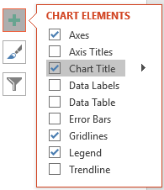
Τίτλοι και υπόμνημα
Από Chart Elements ενεργοποιούμε Chart Title, Axis Titles και Legend.
Κάνουμε κλικ στο πλαίσιο τίτλου για αλλαγή κειμένου.
Notes:
Screenshot: https://500rockets.io/excel/the-excel-move-column-tutorial-59/

Slide 4
Χρώμα σειράς δεδομένων
Επιλέγουμε μία σειρά ή ένα τμήμα πίτας.
Chart Format > Shape Fill για γέμισμα και Shape Outline για περίγραμμα.
Notes:
Screenshot: https://smallbiztrends.com/how-to-delete-your-twitter-account/

Slide 5

Μορφοποίηση κειμένου
Επιλέγουμε τίτλο, άξονα, ετικέτα ή υπόμνημα.
Από Home > Font αλλάζουμε γραμματοσειρά, μέγεθος, χρώμα και έντονη γραφή.
Notes:
Screenshot: https://excelinsights.net/web/find-replace-data/

Slide 6
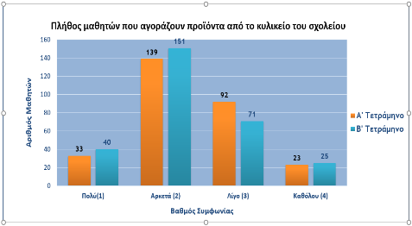
Αλλαγή στοιχείων γραφήματος
Με Chart Design > Add Chart Element προσθέτουμε στοιχεία.
Για αφαίρεση επιλέγουμε το στοιχείο και πατάμε Delete.

Slide 7
Δραστηριότητες Εμπέδωσης
Φύλλο Εργασίας Β.4.2.M7
Σελίδες 87-88
Ασκήσεις 1-7
Αρχείο: Chart1.pptx
Ετικέτες, τίτλοι, χρώματα και μορφοποίηση γραφήματος.

Slide 8
Δραστηριότητες Αξιολόγησης
Φύλλο Εργασίας Β.4.2.M7
Σελίδες 88-89
Ασκήσεις 8-13
Αρχείο: Chart2.pptx, Chart3.pptx
Εφάρμοσε τις ζητούμενες αλλαγές στα γραφήματα.

